Slide 1












캐글 데이터를 통한
학생 시험 통과 예측
x
x
,
x
7조 : 구성윤, 장재웅, 한세진, 박란영

Slide 2




목차
x
x
x
01
02
03
모델 – 로지스틱스 회귀
모델 – 랜덤 포레스트
주제 선정 이유/데이터 전처리
04
05
06
모델 - 최근접이웃
결론
모델 - 최근접이웃

Slide 3
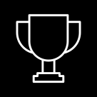
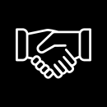
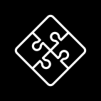
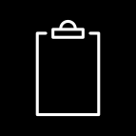
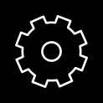
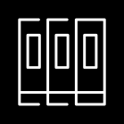
01
주제 선정 이유
x
내일 치는 빅분기 시험, 과연 통과할 수 있을까?
x
x
x

Slide 4

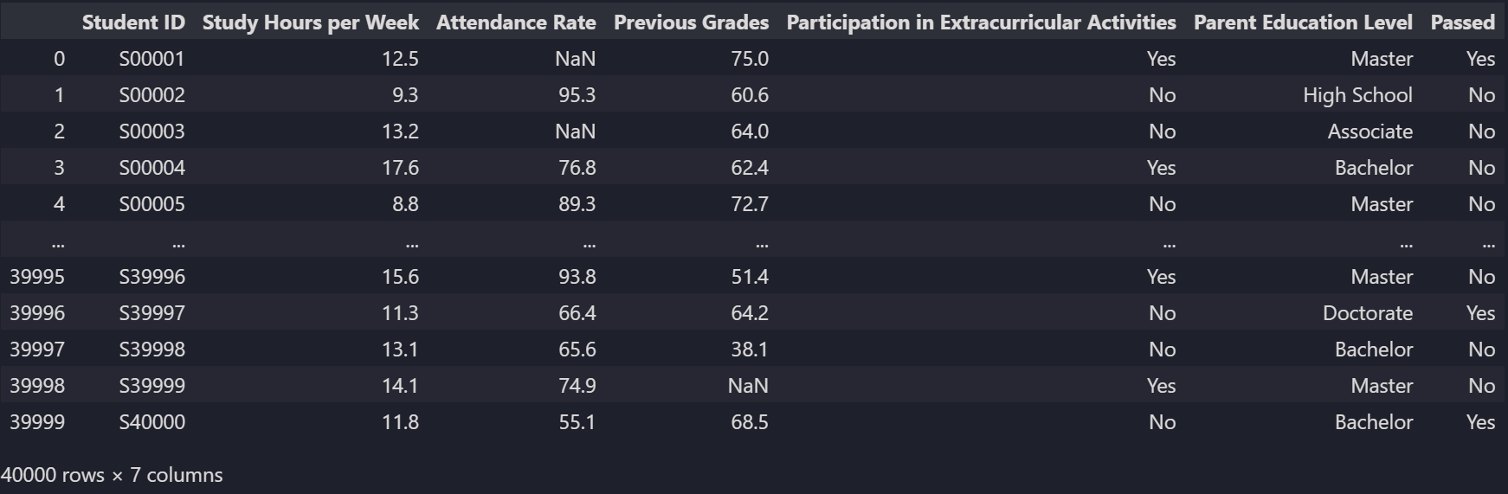

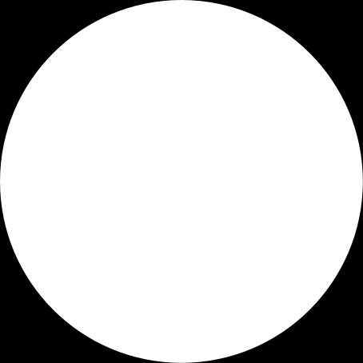



01
사용한 데이터
+
+
학생 시험 통과 예측
사용한 피쳐
타겟
출처: https://www.kaggle.com/datasets/souradippal/student-performance-prediction/data
7개
시험 통과 여부

Slide 5
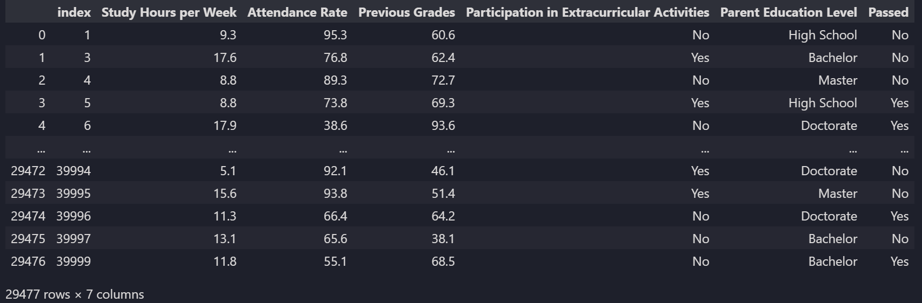


01
데이터 전처리
음수, 이상치 처리
결측치 처리
출석률, 점수, 시간 등 음수가 나올 수 없는 데이터 제거
이전 점수-> 중앙값으로 대체
부모 학력-> 중졸 이하로 대체
범위를 넘은 값 제거
사교육 -> no로 대체
통과 여부-> 제거

Slide 6
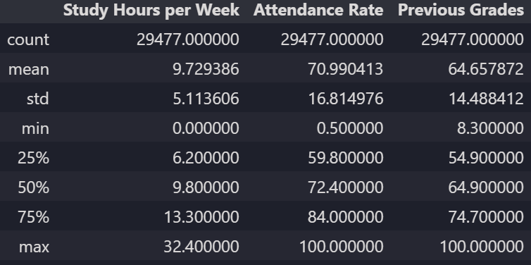

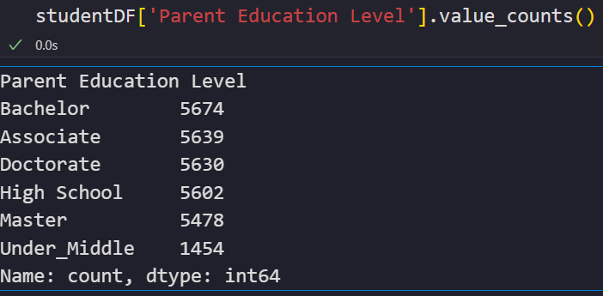
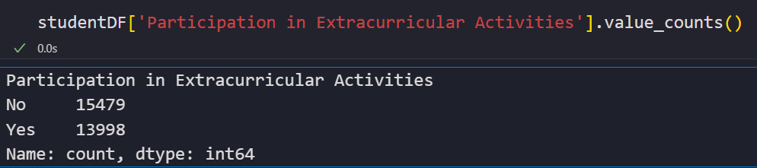
02
로지스틱스 회귀 모델
부모의 학력: Label_encoding
사교육 여부: one_hot_encoding
전체 데이터: min_max_scaling

Slide 7
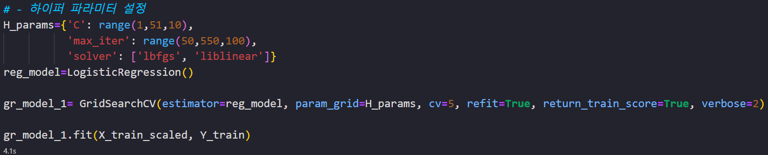
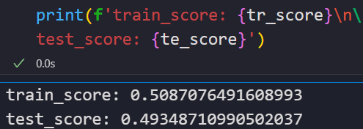
02
로지스틱스 회귀 모델
학습과 테스트 값과 스코어값의 차이가 크지 않지만,
유의미한 결과가 나오지 않음

Slide 8
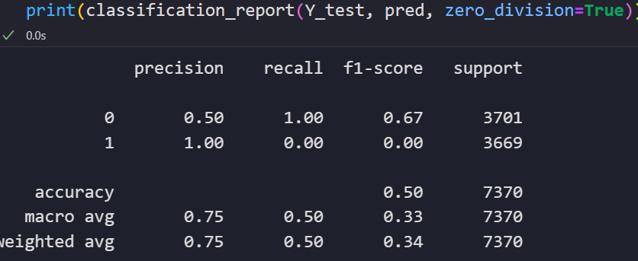
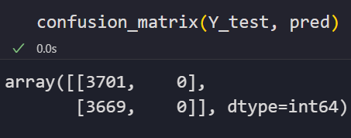
02
로지스틱스 회귀 모델
모델이 전부 False값으로 편향된 예측을 해서 편향된 재현율 값이 나옴

Slide 9
02
로지스틱스 회귀 모델
모델이 전부 False값으로 편향된 예측을 해서 편향된 재현율 값이 나옴

Slide 10
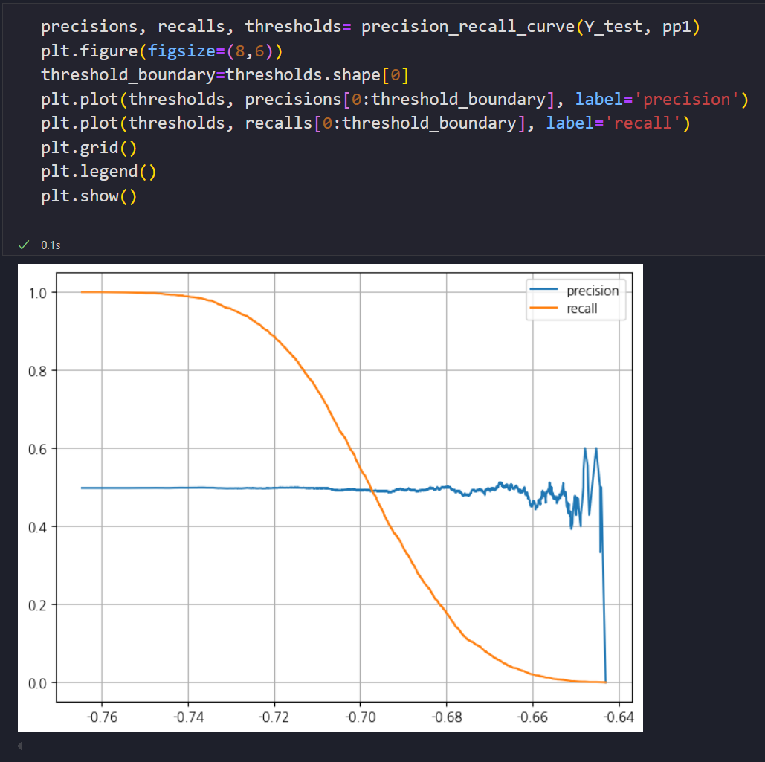
로지스틱스 회귀 모델
02
Roc,auc 곡선 역시 정밀도가 0.5에 머물러 있는 것을 볼 수 있음

Slide 11
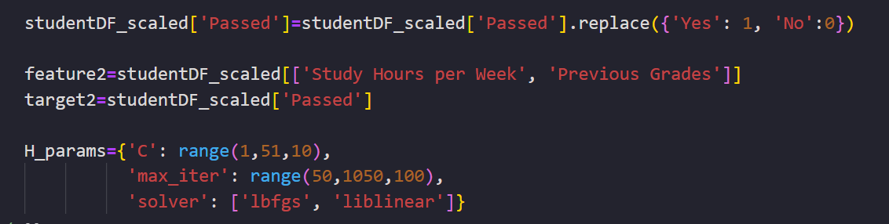
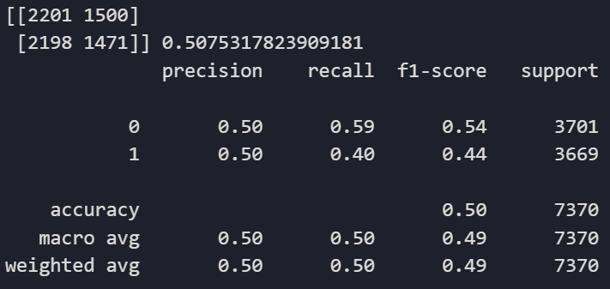
로지스틱스 회귀 모델
02
가장 회귀계수가 높았던 피쳐만 가지고 모델 학습
=>편향된 예측은 줄었으나 여전히 낮은 정확도를 보여줌

